Slide 1

Autoridad de fiscalización y control social de Bosques y Tierras
AUDIENCIA DE RENDICIÓN DE CUENTAS
Avances y Resultados
Primer Semestre Gestión 2013
Santa Cruz, 30 de Julio de 2013

Slide 2
MARCO ESTRATÉGICO DE LA INSTITUCIÓN
1. AVANCES Y RESULTADOS OBJETIVO DE GESTIÓN 1
1.1. Resultados de la reestructuración institucional
1.2. Organización de la información y consolidación de la era digital para el gobierno de los bosques
1.3. articulación social e interinstitucional
1.4. normativa
1.5. transparencia y lucha contra la corrupción
2. OBJETIVO DE GESTIÓN 2
2.1. Dinámica de la administración de los derechos forestales
2.2. Dinámica de la administración de los derechos agrarios
3. OBJETIVO DE GESTIÓN 3
3.1. Resultados de la fuerza de defensa del medio ambiente y bosque (FUDEMAB)
3.2. Resultados del monitoreo a la deforestación
3.3. Control y fiscalización en bosques
3.4. Productos y medios de perpetración intervenidos
3.5. procesos administrativos por infracciones forestales y agrarias
3.6. Recursos de revocatoria
4. OBJETIVO DE GESTIÓN 4
4.1. Acciones hacia el tránsito al desarrollo integral del bosque
5. OBJETIVO DE GESTIÓN 5
5.1. Gestión administrativa y financiera

Slide 3
Avances y resultados
OBJETIVO DE GESTIÓN 1
Consolidar una institución capaz de transitar hacia el nuevo sistema de protección, administración y desarrollo integral de los bosques y tierra, a través del desarrollo de capacidades institucionales tanto técnicas, tecnológicas e infraestructura.

Slide 4
1.1. RESULTADOS DE LA REESTRUCTURACIÓN INSTITUCIONAL
Reordenamiento en las competencias y funciones en todos los niveles.
  Manual de Operaciones y Funciones elaborado
Control y fiscalización a la aprobación de derechos
  2013 seguimiento a instrumentos de gestión (POP, PGMF,. otros) aprobados.
Programa de desburocratización en la Otorgación de Derechos
  Protocolo de evaluación de instrumentos de gestión y operación
    Estandarización criterios proceso de evaluación
    Herramienta informática de levantamiento de tiempos y seguimiento al proceso de evaluación (CPRO)
    Se capacito a 7 DD y 24 UOBTS (97% de ABT a nivel nacional)

Slide 5
  Resultados del Programa de Simplificación y
  Agilización de Trámites
Reducción de tiempos en un18% con respecto a la gestión 2012

Slide 6
Tiempos de resolución de recursos de revocatoria
(Expresado en meses)
Tiempo
CAUSAS DE REDUCCION DE TIEMPOS
Fortalecimiento Unidad de recursos
Fusión Dictamen Técnico Legal
Implementación del sistema de Priorización
Reorganización interna de equipo liquidador y causas nuevas
Gestión

Slide 7

Sistema de Organización de Información
1.2. ORGANIZACIÓN DE LA INFORMACIÓN E IMPLEMENTACIÓN DE LA ERA DIGITAL PARA EL GOBIERNO DE LOS BOSQUES

Slide 8
RESULTADOS DEL SISTEMA DE INFORMACION
GESTOR DOCUMENTAL:
Digitalización de la documentación institucional (60% de documentos a nivel nacional escaneados)
BASE DE DATOS-SICOBWEB
Módulos concluidos
  Control y fiscalización (on line y off line): 80% de la información de control y fiscalización ingresada al sistema.
  Instrumentos de gestión.
  Instrumentos de Planificación.
  Procesos administrativos sancionatorios.
  Recursos de revocatoria
Estado de la información
  45% de la información gestión 2013
  87% de la información gestión 2012

Slide 9
Sistema Digitales para la Agilización y Control de la Actividad Forestal

Slide 10
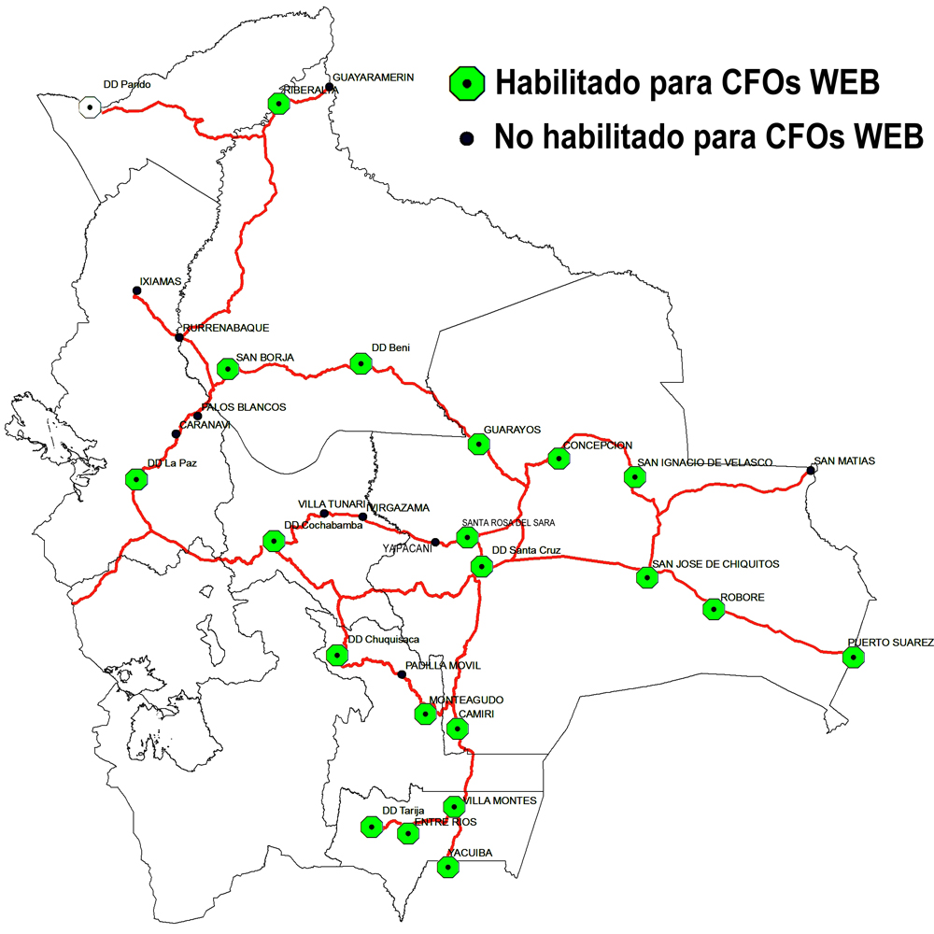
a) CFO WEB
20 Oficinas de ABT con conectividad
IMPRESIÓN DE CFOs en instalaciones de las empresas:
220 CFOs Web (Riberalta, San José de Chiquitos)

Slide 11
Capacitación a Funcionarios – Usuarios – Agentes Auxiliares
Oficina | Cantidad de Funcionarios | Cantidad de Usuarios - Agentes Auxiliares
Santa Cruz | 17 | 91
Beni | 16 | 7
Pando | 9 | 35
La Paz | 5 | 12
Cochabamba | 8 | 63
Chuquisaca | 5 | 3
Tarija | 5 | 9
Guarayos | 5 | 35
San Ignacio | 10 | 18
San José | 7 | 6
Concepción | 4 | 9
Yapacani | 7 | 36
Riberalta | 6 | 22
Ixiama | 5 | 29
TOTAL | 109 | 375

Slide 12
b) Sistema de inspección basado en riesgos
Resultados
El Sistema está concluido en sus dos modalidades al 100%.
  En línea (OnLine) el cual funciona en cualquier terminal con acceso a internet.
  Fuera de línea (OffLine) aplicación de escritorio.
Base de funcionamiento base PAS.

Slide 13
1.3. articulación social e interinstitucional
a) Establecimiento y ejecución de audiencias técnicas
Se han ejecutado 39 Audiencias Técnicas a nivel nacional, obteniendo los siguientes resultados:
  Se ha informado a los usuarios, sobre el uso del calendario forestal.
  Se ha establecido mecanismos de acercamiento y coordinación a los actores para conocer y dar solución a los problemas y demandas identificadas.
  Se ha apoyado en la homogeneización de criterios para resolver trámites.
  Se han establecido acuerdos con los municipios tanto para la mejora de los mecanismos de control, como para promocionar y facilitar el manejo de los bosque y tierras.
  Se ha socializado y capacitado en la nueva normativa y CFOs digitales.

Slide 14
b) Firma de convenios y articulación interinstitucional
Se tienen un total de 13 convenios interinstitucionales firmados.
Nº | DEPARTAMENTO | INSTITUCIÓN | OBJETIVO DEL CONVENIO
1 | La Paz | Aduana Nacional | Implementar mecanismos para control de operaciones de importación y exportación de productos forestales
2 | Santa Cruz | Comando Departamental de la Policía | Apoyo y fortalecimiento a la Policía con dotación de mobiliario en el marco de la ley 337
3 | Santa Cruz | Mancomunidad de Municipios Chiquitanos | Promoción y financiamiento del PGIB
4 | Santa Cruz | Yacimientos Petrolíferos Fiscales Bolivianos - YPFB | Valuación de terrenos colindantes a la Planta de Amoniaco y Urea en el Cantón Bulo, Carrasco, Cbba.
5 | Santa Cruz | Universidades, unidades educativas y juntas vecinales (9 convenios) | Movilización Nacional Por Nuestros Bosques y la Vida 2013

Slide 15
c) Tercera campaña nacional por los bosques y la vida
Actividades de la Campaña | Descripción | Cantidad de instituciones adheridas a nivel país | Cantidad de gente movilizada a nivel nacional
Arborización Urbana | Plantación de 6.200 plantines, en un total de 17 áreas entre avenidas, calles y áreas verdes | 70 | 10.000
Maratón por los bosques y la vida | Actividad realizada a nivel nacional, en la que la población además de correr, escribió un mensaje a favor la de la protección de nuestros bosques | 200 | 5.000

Slide 16
1.5. normativa
Directriz ABT 001/2013 Procedimiento Técnico para el registro y Autorización de Transporte de Productos Forestales Provenientes de Plantaciones.
Directriz ABT 002/2013 Calendarización de Instrumentos de Gestión.
Directriz ABT 003/2013 del Procedimiento de Evaluación, Aprobación y Monitoreo a los Planes de Ordenamiento Predial.
Directriz ABT 004/2013 Actualización Decenal del Plan General del Manejo Forestal.
Directriz ABT 005/2013 Componente de Restitución de Bosque.
Aprobación de Reglamento para Disposición del producto forestal, (Ley 337)
Apoyo y coordinación para elaborar las Normas Técnicas para la implementación del Programa de Alimentos y restitución de Bosques (Ley 337)

Slide 17
1.5. TRANSPARENCIA Y LUCHA CONTRA LA CORRUPCIÓN
a) Denuncias Recibidas y Procesadas por la UTLCC
Primer Semestre Gestión 2013
Nº Denuncias Recibidas | Modalidad de la Denuncia |  | Estado del Proceso
 | Línea Gratuita (800102010 800140211) | Escritas, Personales, Correo Electrónico | Concluidas | En trámite
42 | 5 | 37 | 27 | 15
Primer Semestre Gestión 2012
25 | 15 | 10 | 16 | 9
Comparando con la gestión 2012 (primer semestre):
Incremento del 68% en la cantidad de denuncias recibidas

Slide 18
b) Procesos Penales a Nivel Nacional
Primer Semestre Gestión 2013
DEPARTAMENTO | SERVIDORES PUBLICOS (Corrupción) |  | ADM. Y PARTICULARES (Forestales y Comunes) |  | TOTALES |  | DETENIDOS
 | 1° sem 2013 | 1° sem 2012 | 1° sem 2013 | 1° sem 2012 | 1° sem 2013 | 1° sem 2012 | 1° sem 2013 | 1° sem 2012
La Paz |  |  | 5 | 1 | 5 | 1 |  | 2
Tarija |  |  | 4 | 2 | 4 | 2
Pando | 1 |  | 4 | 30 | 5 | 30
Cochabamba |  |  | 3 |  | 3
Beni |  |  | 1 |  | 1
Santa Cruz |  |  |  | 15 |  | 15 | 1 | 2
Chuquisaca
Oficina Nacional | 1 | 4 | 2 | 3 | 3 | 7
Total General | 2 | 4 | 19 | 51 | 21 | 55 | 1 | 4
Servidores procesados: Pando (alcalde Santa Rosa) por mal uso de maquinaria, caso Trópical Andes. Oficina Nacional (Juez de Puerto Suárez) por falsificar resolución de acción de cumplimiento
Detenido: Santa Cruz Montero (particular) por extorsionar a nombre del Director Ejecutivo

Slide 19
c) Procesos Coactivos a Nivel Nacional
Primer Semestre Gestión 2013
Departamento | Procesos con sentencia 2012 | Procesos iniciados 2013 (enero a junio)
Pando | 16 | 8
Beni | 26 | 40
Tarija | 13 | 5
La Paz | 2 | 0
Santa Cruz | 2 | 17
Cochabamba | 1 | 0
Chuquisaca | 5 | 16
Oficina Nacional | 4 | 0
Total General | 69 | 86
Comparando con la gestión 2012 (primer semestre):
Incremento del 120% en la cantidad de procesos iniciados

Slide 20
Avances y resultados
OBJETIVO DE GESTIÓN 2
Administrar de manera eficiente los derechos de uso y aprovechamiento de los bosques y tierras, bajo sistemas e instrumentos de manejo integral y sustentable.

Slide 21
2.1. Dinámica de la administración de los derechos forestales
2.1.1. PLANES GENERALES DE MANEJO FORESTAL (pgmf)
Superficie y Número de PGMF>200has Aprobados por Usuario y Depto.
(A junio de 2013)
Departamento | Agrupación Social del Lugar |  | Comunidad Campesina |  | Comunidad Indígena o Pueblo Indígena |  | Propietario(s) Privado |  | Total
 | Nº | ST (ha) | Nº | ST (ha) | Nº | ST (ha) | Nº | ST (ha) | Nº | ST (ha)
Beni |  |  | 1 | 2,517 |  |  |  |  | 1 | 2,517
La Paz | 1 | 4,210 |  |  |  |  |  |  | 1 | 4,210
Pando |  |  | 5 | 32,557 | 1 | 11,000 | 1 | 393 | 7 | 43,950
Santa Cruz |  |  |  |  | 10 | 116,233 |  |  | 10 | 116,233
Tarija |  |  |  |  |  |  | 1 | 503 | 1 | 503
TOTAL GENERAL | 1 | 4,210 | 6 | 35,073 | 11 | 127,233 | 2 | 896 | 20 | 167,411
Con relación a la Gestión 2012 se incremento un 11% en numero de PGMF pero se disminuyo un 15% en superficie
Gestión 2012
N° PGMF 18
Sup.: 196.857 has

Slide 22
Superficie y Número de PGMF<200has Aprobados por Usuario y Dpto.
(A junio de 2013)
Departamento | Comunidad Campesina |  | Comunidad Indígena o Pueblo Indígena |  | Propietario (s) Privado |  | Total
 | Nº | ST (ha) | Nº | ST (ha) | Nº | ST (ha) | Nº | ST (ha)
Beni | 17 | 1,001 | 2 | 50 | 31 | 1,716 | 50 | 2,767
Chuquisaca |  |  |  |  | 3 | 98 | 3 | 98
Cochabamba |  |  |  |  | 15 | 423 | 15 | 423
La Paz | 1 | 191 | 1 | 134 | 4 | 269 | 6 | 594
Santa Cruz | 2 | 399 | 2 | 247 | 112 | 4,839 | 116 | 5,486
Tarija |  |  |  |  | 2 | 179 | 2 | 179
TOTAL GENERAL | 20 | 1,591 | 5 | 432 | 167 | 7,524 | 192 | 9,547
Con relación al 1er.Sem de la Gestión 2012 en numero de PGMF_p aprobados aumentó en un 81% y en relación a la superficie un 24.5%.
Gestión 2012
N° PGMF_p 106
Sup.: 7.668 has

Slide 23
2.1.2. PLANES Operativos Anuales Forestales (pOAf)
Superficie y Número de POAF Aprobados por Usuario y Dpto.
(A junio de 2013)
Departamento | Agrupación Social del Lugar |  | Comunidad Campesina |  | Comunidad Indígena o Pueblo Indígena |  | Empresa Forestal |  | Propietario (s) Privado |  | Total
 | Nº | SA (ha) | Nº | SA (ha) | Nº | SA (ha) | Nº | SA (ha) | Nº | SA (ha) | Nº | SA (ha)
Beni |  |  | 28 | 3,292 | 7 | 2,631 |  |  | 40 | 2,801 | 75 | 8,724
Chuquisaca |  |  |  |  | 1 | 60 |  |  | 2 | 31 | 3 | 91
Cochabamba |  |  | 3 | 156 | 7 | 540 |  |  | 12 | 229 | 22 | 926
La Paz | 1 | 641 | 33 | 2,037 | 1 | 134 | 1 | 1,518 | 8 | 2,441 | 44 | 6,771
Pando |  |  | 24 | 8,811 | 2 | 573 | 3 | 4,211 | 1 | 493 | 30 | 14,087
Santa Cruz | 8 | 2,737 | 9 | 708 | 9 | 4,457 | 6 | 5,029 | 135 | 8,186 | 167 | 21,117
Tarija |  |  |  |  |  |  |  |  | 3 | 68 | 3 | 68
TOTAL GENERAL | 9 | 3,378 | 97 | 15,004 | 27 | 8,395 | 10 | 10,758 | 201 | 14,248 | 344 | 51,783
Con relación a la Gestión 2012 se incremento un 56% en numero de POAF aprobados y un 2% en superficie
Gestión 2012
N° POAF 220
Sup.: 50.823 has

Slide 24
Volúmenes autorizados en los POAF aprobados por tipo de Usuario (m3r)
(A Junio de 2013)
Departamento | Agrupación Social del Lugar | Comunidad Campesina | Comunidad Indígena o Pueblo Indígena | Empresa Forestal | Propietario (s) Privado | Total general
Beni |  | 45,884 | 27,927 |  | 44,575 | 118,386
Chuquisaca |  |  | 715 |  | 159 | 874
Cochabamba |  | 3,581 | 14,909 |  | 6,949 | 25,439
La Paz | 9,175 | 19,398 | 3,952 | 16,752 | 29,880 | 79,156
Pando |  | 124,061 | 6,037 | 60,631 | 3,955 | 194,684
Santa Cruz | 28,181 | 11,660 | 56,836 | 30,716 | 106,546 | 233,938
Tarija |  |  |  |  | 1,672 | 1,672
TOTAL GENERAL | 37,356 | 204,584 | 110,376 | 108,099 | 193,735 | 654,149
Con relación a la Gestión 2012 se incremento un 15% del volumen aprobado
1er.Sem Gestión 2012
Vol.: 568.024 m3r

Slide 25
Volumen de madera en troza (m³r) rodeada
(Primer Semestre Gestión 2013)
44,2 %
Total: 269.404 m³r
de madera rodeada
45 % más que el 2012
29,3 %
13,2 %
5,9 %
5,9 %
1,1 %
0,4 %
1er.Sem Gestión 2012
Vol.: 185.989 m3r
Notes:
Este volumen representa la madera aprovechada dentro del área de corte aprobados para su transporte (con CFO). Por factores de servicio, climático y otros, todo este volumen no llega a los centros de transformación e industrialización (factores externos a la ABT)

Slide 26
Las 12 especies con mayor volumen de madera en troza (m³r) rodeada
(Primer Semestre Gestión 2013)
1er.Sem Gestión 2012:
Ochoo: Vol.: 23.290 m3r
Tajibo: Vol. 17.200 m3r
Curupau: Vol. 9.670 m3r

Slide 27
2.1.3. EMISIÓN DE CERTIFICADOS FORESTALES DE ORIGEN
Primer semestre gestión 2013
Por tipo de CFOs
Total de CFO´s emitidos 50.369 Unidades
40% mas que el 2012
Por Departamento
1er.Sem Gestión 2012: 35.995 CFO´s
CFOA: 60% mas que el 2012
CFOB: 29% mas que el 2012
CFOD: 51% mas que el 2012
Notes:
Se puede observar que los CFO E de importación no sufrió cambio significativo en la cantidad de CFO emitidos entre el 2012 vs. 2013

Slide 28
2.2. Dinámica de la administración de los derechos AGRARIOS
2.2.1. PLAN DE ORDENAMIENTO PREDIAL (pOP)
POP Evaluados y aprobados
(Primer Semestre Gestión 2013)
Departamento | Nº | Superficie (ha)
Cochabamba | 1 | 61
Pando | 2 | 696
Santa Cruz | 65 | 102,129
TOTAL GENERAL | 68 | 102,885
Comparando con la gestión 2012 se incremento un 423 % en relación a la cantidad de documentos aprobados y un 172 % en la superficie.

Slide 29
2.2.2. PLANES de desmontes (pdm)
Planes de Desmonte autorizados por departamento
(A Junio de 2013)
Departamento | Mayor a 5 ha |  | Menor a 5 ha |  | Desmontes no Agropecuarios |  | Total
 | Nº | Superficie (ha) | Nº | Superficie (ha) | Nº | Superficie (ha) | Nº | Superficie (ha)
Beni | 1 | 37 | 203 | 819 |  |  | 204 | 857
Chuquisaca |  |  | 7 | 21 | 1 | 1 | 8 | 22
Cochabamba | 1 | 31 | 17 | 67 | 2 | 21 | 20 | 118
La Paz |  |  | 89 | 286 | 2 | 20 | 91 | 306
Pando |  |  | 16 | 107 | 1 | 68 | 17 | 175
Santa Cruz | 23 | 8,909 | 396 | 1,316 | 9 | 45 | 428 | 10,270
Tarija | 1 | 230 | 91 | 255 | 1 | 48 | 93 | 533
TOTAL GENERAL | 26 | 9,208 | 819 | 2,871 | 16 | 203 | 861 | 12,281
PDM autorizados por tipo de usuario
(A Junio de 2013)
Usuario | Nº | Superficie (ha)
Comunidad Campesina | 413 | 1,475
Comunidad Indígena o Pueblo Indígena | 254 | 880
Empresa Petrolera | 3 | 25
Propietario (s) Privado | 191 | 9,901
Total general | 861 | 12,281
1er.Sem Gestión 2012:
N° 441
Sup.: 7.318 has

Slide 30
Avances y resultados
OBJETIVO DE GESTIÓN 3
Ejecutar el sistema nacional integrado de fiscalización de los derechos otorgados para el uso y aprovechamiento de los bosques y tierras, a través de planes macroregionales de inspección a derechos, operaciones combinadas con apoyo de tecnologías de información y comunicación geoespacial.
Desarrollar la estrategia Nacional de control de las actividades de aprovechamiento y uso de los bosques y tierras, basados en operaciones de control territorial y uso de tecnología de información y comunicación.

Slide 31
3.1. RESULTADOS DE LA FUERZA DE DEFENSA DEL MEDIO AMBIENTE Y BOSQUE (FUDEMAB)
Presencia Militar en Oficinas de la ABT
(Primer Semestre Gestión 2013)
Ubicación de Oficinas | Cantidad de Oficinas | Cantidad de Efectivos Militares
Oficina Nacional (UNCOA) | 1 | 3
Puesto Fijos de Control Forestal | 10 | 50
Seguridad de instalaciones de la ABT | 2 | 6
Oficina Departamentales (UDCOA) | 7 | 7
Unidad Operativa de Bosque Guarayos | 1 | 9
TOTAL DE EFECTIVOS |  | 75
Operativos con el apoyo militar
(Primer Semestre Gestión 2013)
Departamento | Cantidad de Operativos de Control Forestal | Cantidad de Operativos al Control de Quemas
Santa Cruz | 205 | 10
Beni | 126
La Paz | 66
Chuquisaca | 55 | 5
Cochabamba | 41
Tarija | 38
Pando | 33
TOTALES | 564 | 15

Slide 32
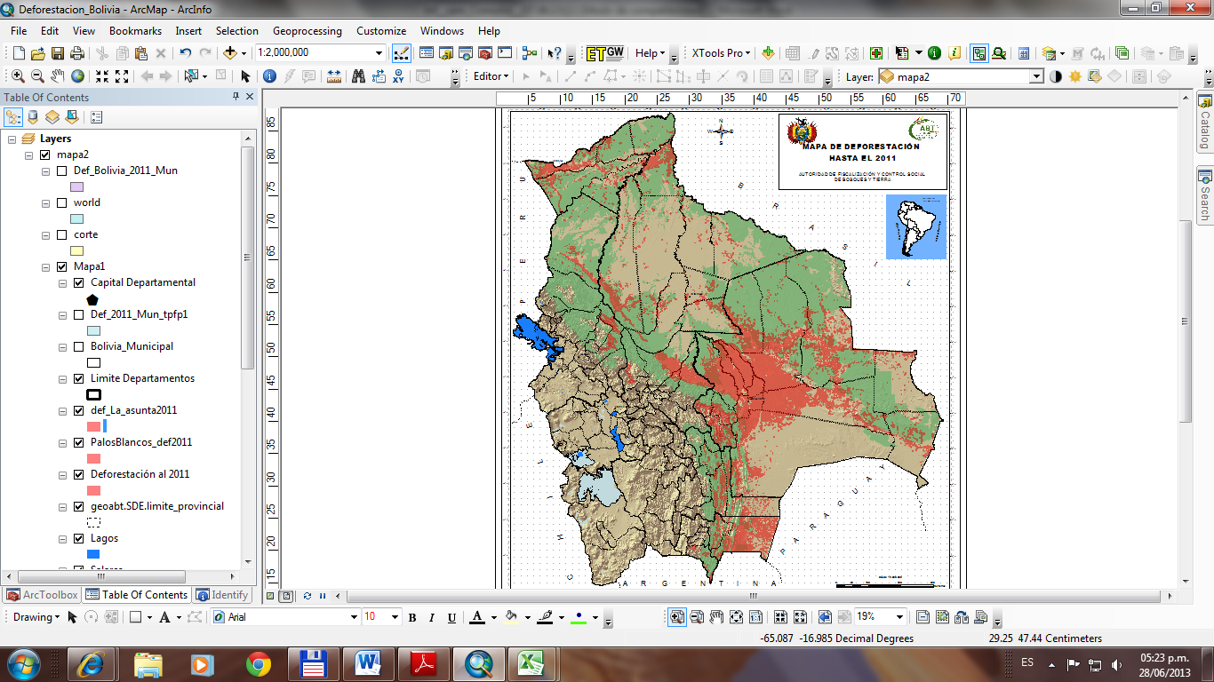
      3.2. RESULTADOS DEL Monitoreo A LA DEFORESTACION
Dpto. | Superficie Deforestada hasta el año 2011 | Superficie Deforestada en el año 2012
Santa Cruz | 4.548.537,6 | 104.814,5
Beni | 326.909,0 | 81.431,2
Cochabamba | 321.353,3 | 1.626,8
Tarija | 183.375,1 | 3.581,1
Pando | 172.312,4 | 2.269,8
La Paz | 85.106,9 | 6.441,1
Chuquisaca | 49.616,5 | 4.129,4
TOTALES | 5.687.210,8 | 204.293,8
Notes:
El 80% se encuentra en Santa Cruz, concentrándose mas en las provincias de Ñuflo de Chávez, Chiquitos, Cordillera, Obispo Santisteban y Ichilo

Slide 33
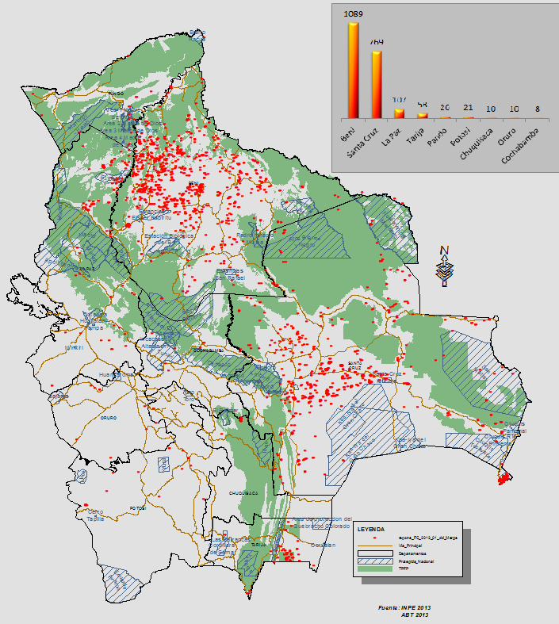
2.098 Focos de Calor
22% mas en el 2013
Focos de Calor por Dpto.
(Primer Semestre 2013)
769
107
58
Focos de Calor por tipo de uso
FOCOS DE CALOR | PORCENTAJE | Focos calor
Ganadería | 65% | 1367
Agrícola | 13% | 272
TPFP | 10% | 209
Reservas Forestales | 8% | 167
Áreas Protegidas | 4% | 83
Total | 100 | 2.098
Focos de Calor por mes
1er.Sem Gestión 2012:
1710 Focos de Calor
Notes:
Donde existió incremento fue en el Beni con el 33% mas que el 2012, dentro del municipio de Exaltación

Slide 34
3.3. Control y Fiscalización en bosques
Inspecciones de Control
Primer Semestre Gestión 2013
Inspecciones de Fiscalización
Primer Semestre Gestión 2013
1.282 inspecciones de Control
87% mas que en el 2013
378 Inspecciones de fiscalización
1er.Sem Gestión 2012:
682 inspecciones de control
1er.Sem Gestión 2012:
N° 513
Notes:
En Cuanto al POAF se incrementaron en un 22% en fiscalización con respecto al 2012
En Cuanto a PDM se incremento en un 57% en fiscalización con respecto al 2012

Slide 35
    RESULTADOS DE INSPECTORÍAS FORESTALES
    AUTORIZACIONES TRANSITORIAS ESPECIALES (ATE) y en TIOC
    80 % de las concesiones evaluadas
RESULTADOS DE LA UNIDAD DE INSPECTORIA | Cumplimiento | Cumplimiento Parcial | Incumplimiento | TOTAL
RESOLUCIONES ADMINISTRATIVAS EMITIDAS | 3 | 12 | 7 | 22
EMISION DE INFORME TECNICO EN ATE | 5 | 2 | 4 | 11
EMISION DE INFORME TECNICO EN TIOC |  | 1 | 2 | 3
INSPECTORIAS PLANIFICADAS PARA LA GESTION 2013 (ATE) |  |  |  | 9
TOTALES | 8 | 15 | 13 | 45

Slide 36
3.4. PRODUCTOS Y MEDIOS DE PERPETRACIÓN INTERVENIDOS
Madera aserrada intervenida provisionalmente
(Primer Semestre Gestión 2013)
829.444 pt madera aserrada
equivalente a 82 camiones tipo tráiler
Menos 58% que en la gestión 2012
1er.Sem Gestión 2012
1.430.792 Pt
(*) La comparación con el equivalente en número de camiones tiene el propósito de ilustrar la cantidad de madera aserrada decomisada. Se considera que un tráiler transporta una media de 10.000 pt. de madera aserrada

Slide 37
Madera en troza intervenidos provisionalmente
(Primer Semestre Gestión 2013)
9.876 m3r madera en troza
equivalente a 282 camiones tipo tráiler.
Incremento del 77% con relación a la gestión 2012
1er.Sem Gestión 2012:
5.585m3r
La comparación con el equivalente en número de camiones tiene el propósito de ilustrar la cantidad de madera en troza decomisada. Se considera que un camión transporta una media de 35 m³r de troza

Slide 38
Medios de perpetración intervenidos provisionalmente
(Primer Semestre Gestión 2013)
Camiones Intervenidos por Dpto.
259 medios intervenidos
61% mas que en el 2012
1er.Sem Gestión 2012
160 medios de perpetración

Slide 39
3.5. procesos administrativos por infracciones forestales y agrarias
Procesos Administrativos por tipo de Infracción
Primer Semestre Gestión 2013
Total procesos =445
Procesos Administrativos
por departamento
Primer Semestre Gestión 2013
1er.Sem Gestión 2012:
946 procesos sancionadores iniciados

Slide 40
3.6. RECURSOS DE REVOCATORIA
Recursos de Revocatoria Resueltos
Primer Semestre Gestión 2013
Resolución | Número | %
Confirmando | 19 | 20
Revocando parcialmente | 20 | 21
Revocando | 1 | 1
Rechazando | 24 | 25
Anulando | 14 | 15
Nulas | 10 | 11
Nulidad Parcial | 5 | 5
Desestimando | 1 | 1
Total | 94 | 100%
1er.Sem Gestión 2012:
N° 110

Slide 41
Avances y resultados
OBJETIVO DE GESTIÓN 4
Implementación de un plan de desarrollo integral de los bosques, con las instituciones públicas y privadas relacionadas con el sector para desencadenar programas de educación ambiental, campañas de defensa de los bosques, proyectos de desarrollo silvícolas integrales y programas para promover el acceso de las poblaciones indígenas y campesinas al sistema formal de aprovechamiento y gestión integral del bosque y la tierra.

Slide 42
4.1. ACCIONES HACIA EL TRÁNSITO AL DESARROLLO INTEGRAL DEL BOSQUE
    Directriz técnica para elaboración de Planes de Gestión Integral de Bosques y Tierra (PGIBT) en comunidades campesinas indígena originarias, interculturales y afrobolivianas, elaborada y socializada, por mandato de la Ley 337.
      Guía para la elaboración de PGIBT elaborada y validada.
      Se ha socializado la Directriz a los diferentes actores del sector (Ixiamas, Cobija, San Ignacio de Velasco, La Paz, Beni, Santa Cruz de la Sierra.)

Slide 43
    Estrategia Nacional de Preservación, conservación y restauración de ecosistemas de bosque
Promoción de la Conservación
Normas Técnicas para la implementación del Programa de Alimentos y restitución de Bosques a nivel Ministerial
Directriz técnica componente de restitución d e bosques de la Ley 337.
Estructura y presupuesto del programa
Cooperación y Apoyo Externo
Proyecto Japón Aprobado para el Fortalecimiento del Sistema del Control y Fiscalización de la ABT para preservar los bosques en la Amazonía.
Proyecto de reforestación con YPFB para su ejecución

Slide 44
Avances y resultados
OBJETIVO DE GESTIÓN 5
Modernización e implementación de sistemas administrativos y de gestión financiera para fortalecer la presencia del gobierno en bosques y tierras, agilizado procedimientos y desarrollando programas para formalizar las actividades forestales, agrarias y contribuir al desarrollo social del país, destinando el producto forestal decomisado en cuyos casos se hayan agotado todas la vías para su monetización y ejecución de remates, a la satisfacción de necesidades sociales

Slide 45
Recaudaciones 1° Semestre 2013
(Expresado en Bs)
5.1. GESTION ADMINISTRATIVA Y FINANCIERA
Recaudación 1er. Semestre Gestión 2012:
Bs. 39.017.050,32

Slide 46
INCREMENTO DE RECAUDACIONES POR
REMATE ADMINISTRATIVO
CUADRO COMPARATIVO 1° Semestre
(Expresado en Bs)
Incremento del 19% (3 meses de aplicación de la Ley 337)

Slide 47
Presupuesto inscrito y ejecutado por tipo de gasto
(Expresado en Bs)

Slide 48
Presupuesto Inscrito 2013
Ante el cierre de los proyectos externos, se realizaron gestiones ante el Ministerio de Economía, obteniendo presupuestos adicionales de Bs. 16.292.136 Bs.

Slide 49
FACTORES LIMITANTES
El reducido presupuesto asignado por el Estado, no permite cubrir los requerimientos de personal y gastos operativos, para cumplir eficientemente con el alcance de las competencias institucionales.
Los bajos salarios, causan efecto sobre la estabilidad de los funcionarios, se tiene una elevada deserción del personal.
Los limitados recursos, no permiten implementar un Programa de Capacitación eficiente.
Debilidades para implementar un proceso de institucionalización (carrera administrativa)

Slide 50
Total Personal a Nivel Nacional
(Gestión 2013)
Incremento del 70% con respecto a la gestión 2010

Slide 51
MUCHAS GRACIAS!!!

